Slide 1
商业项目
总结汇报
蚁行团队
2017.11.27

Slide 2
1
我们的团队
目
录
2
项目的过程
CONTENTS
3
网站的制作
4
项目网站展示
5
体验与感悟

Slide 3
1
我们的团队

Slide 4
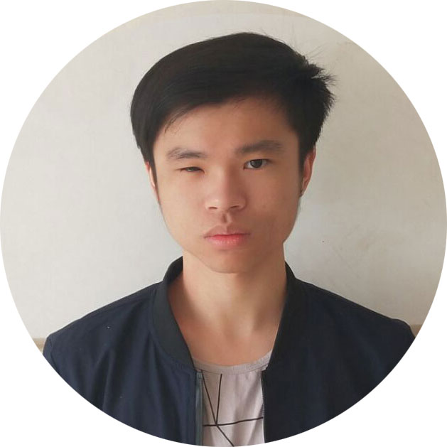
蚁行团队
何志明
袁腾
高庭
欧键
李国胜
团队创始人
前端工程师
前端工程师
平面设计师
ui设计师

Slide 5
2
项目的开发

Slide 6
项目介绍
客户：琴鑫搬家有限公司（长沙中小型搬家公司）
要求：通过网站来宣传琴鑫搬家，吸引客户，突出公司优势。

Slide 7
项目的开发
12周 ，74天

Slide 8
项目的开发
（第1-2周）
（第5-6周）
（第8-10周）
（第12周）
项目的寻找
项目的调研
首页与banner的制作
网站整合测试上线
合同需求文档的签订
首页的设计
分页的制作
（第3-4周）
（第7周）
（第10-11周）

Slide 9
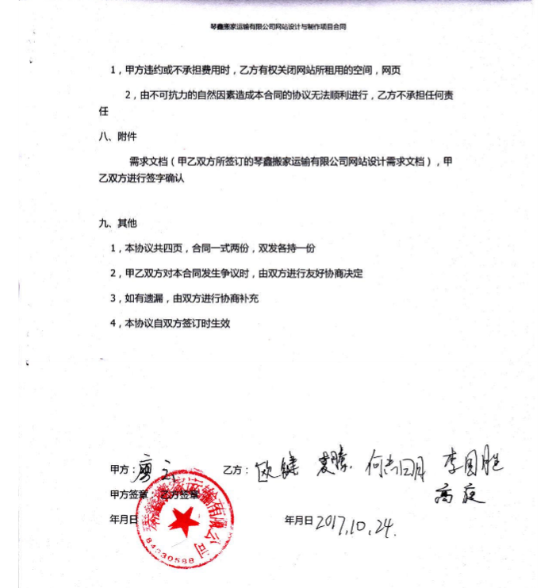
合同与需求文档的签订

Slide 10
3
网站的制作

Slide 11
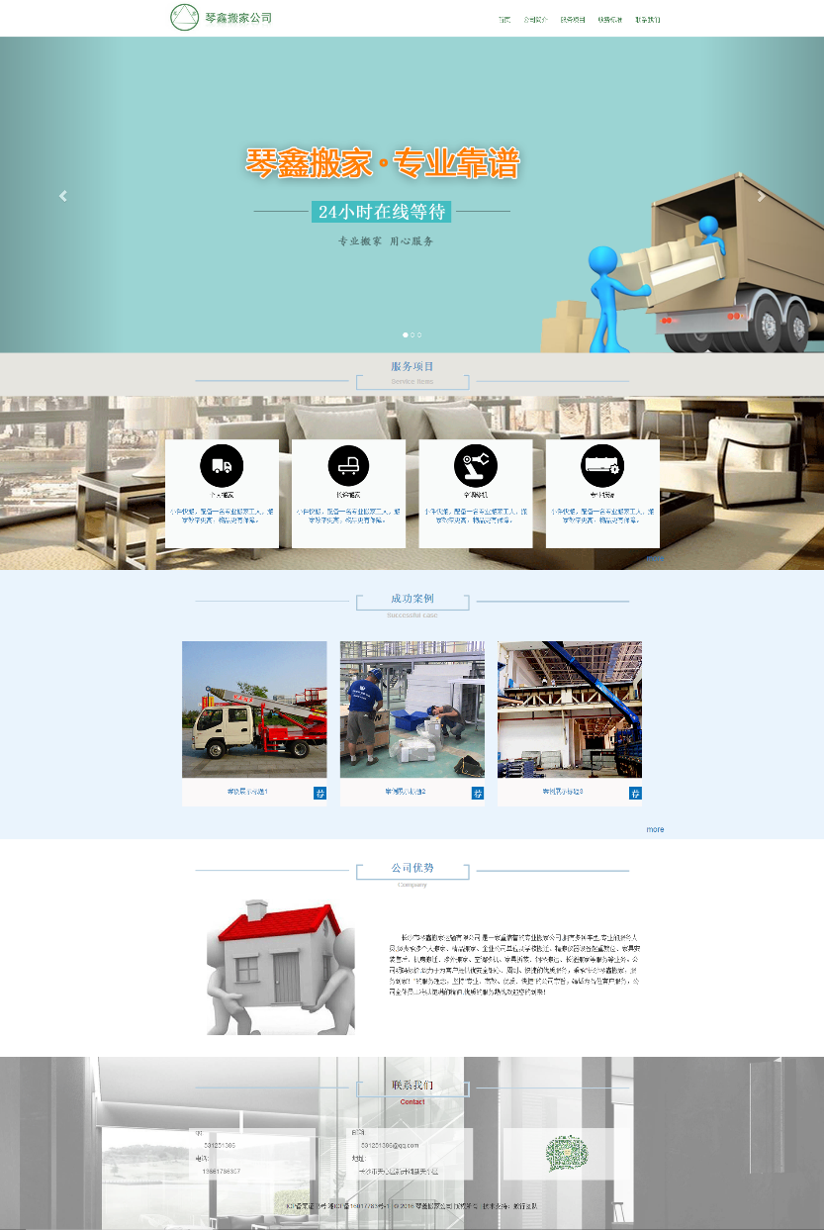
首页的设计
作者：李国胜

Slide 12
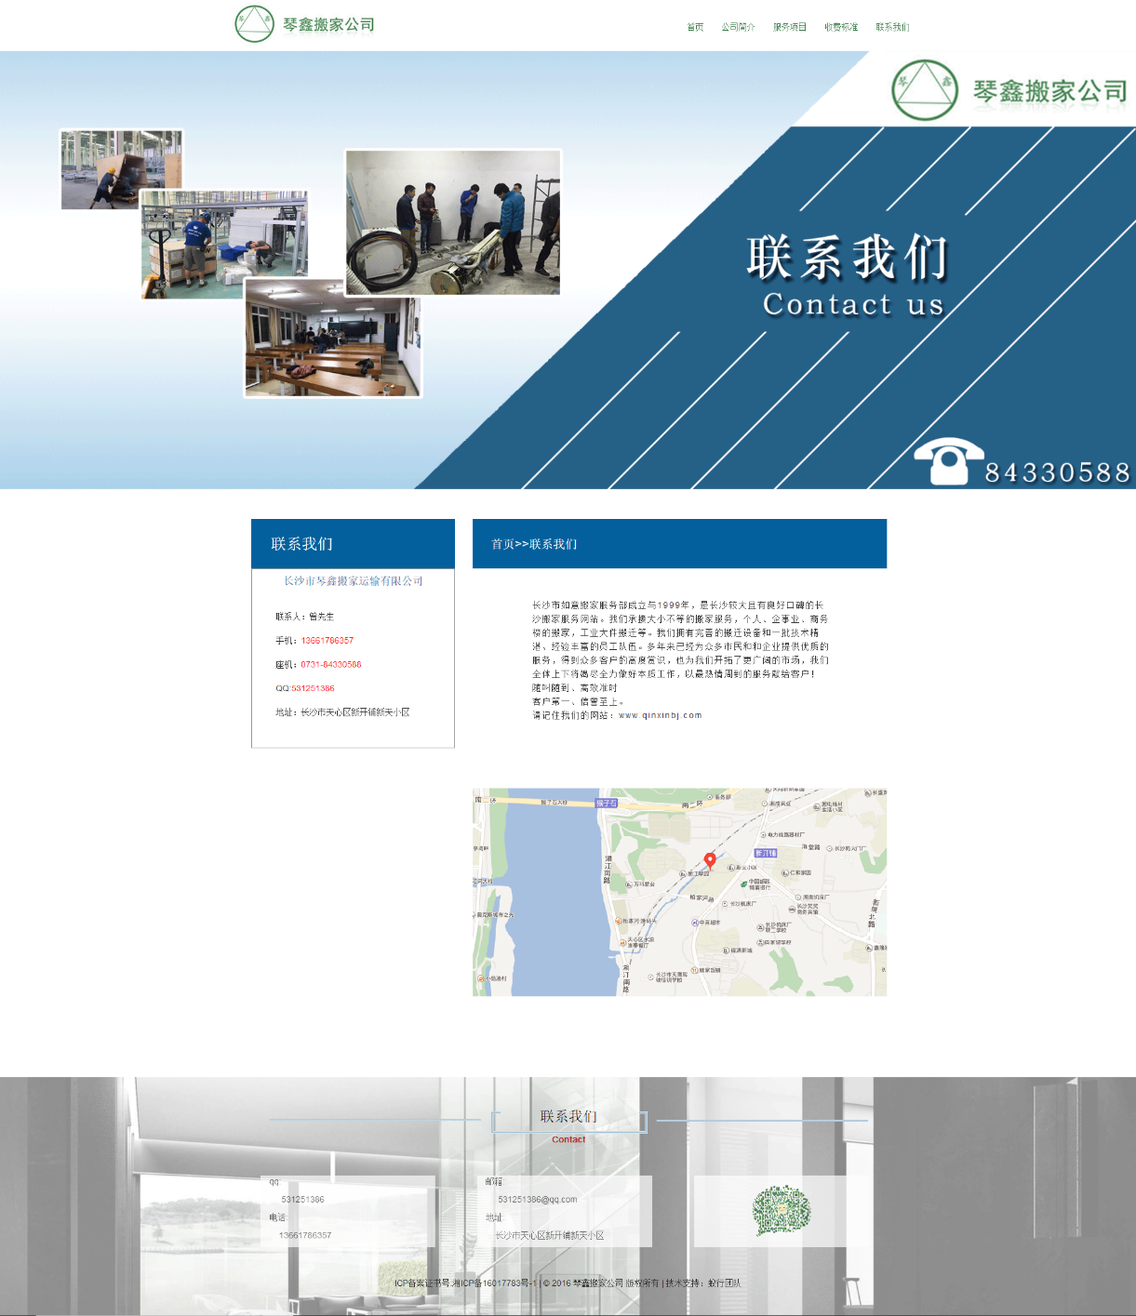
分页的制作
作者：何志明

Slide 13
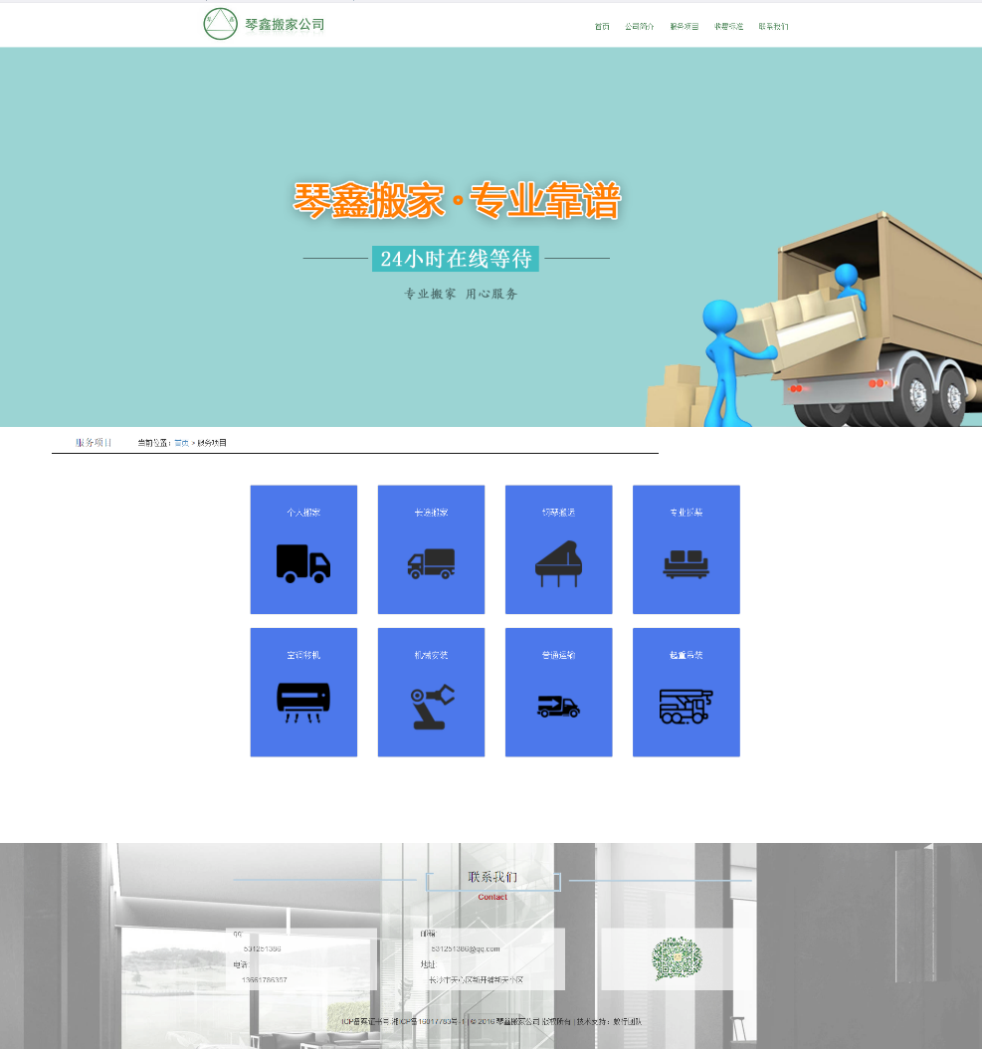
分页的制作
作者：高庭

Slide 14
banner的设计
作者：袁腾

Slide 15
banner的设计
作者：欧键

Slide 16
4
项目网站展示

Slide 17
作品展示
琴鑫搬家有限公司网站

Slide 18
5
体验与感悟

Slide 19
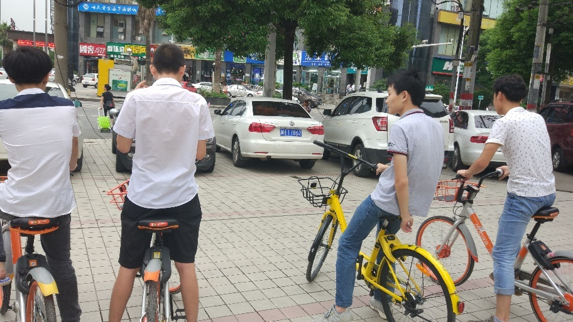
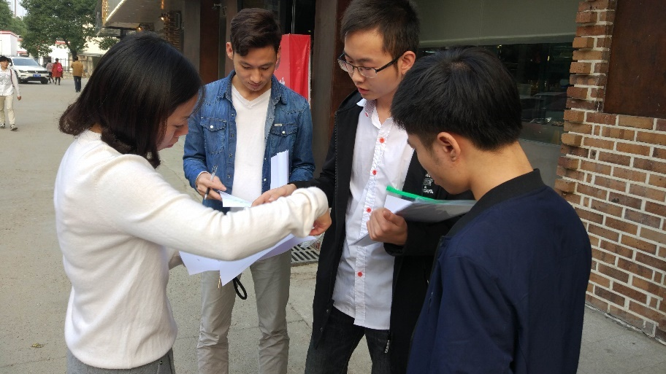
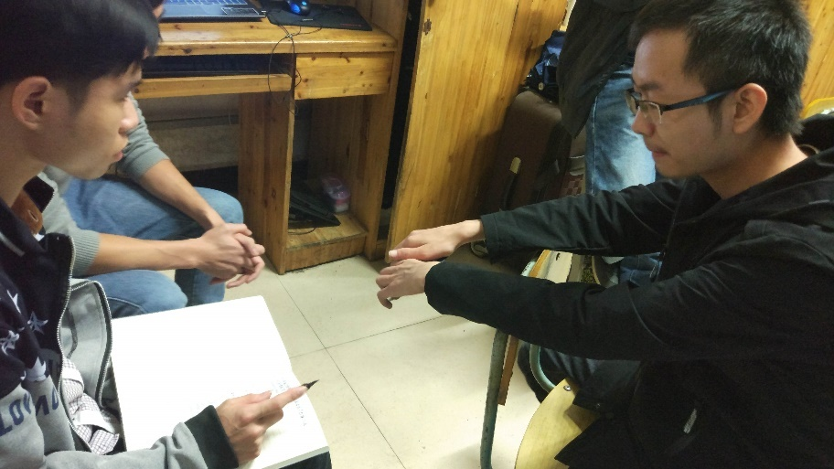
体验
寻找项目时的艰难
合同签订时的繁琐
彻夜修改时的艰辛
设计修改的反反复复

Slide 20
感悟
与客户交谈的技巧
合同撰写的细节
不要害怕失败
钱难赚

Slide 21
THANKS

